Slide 1
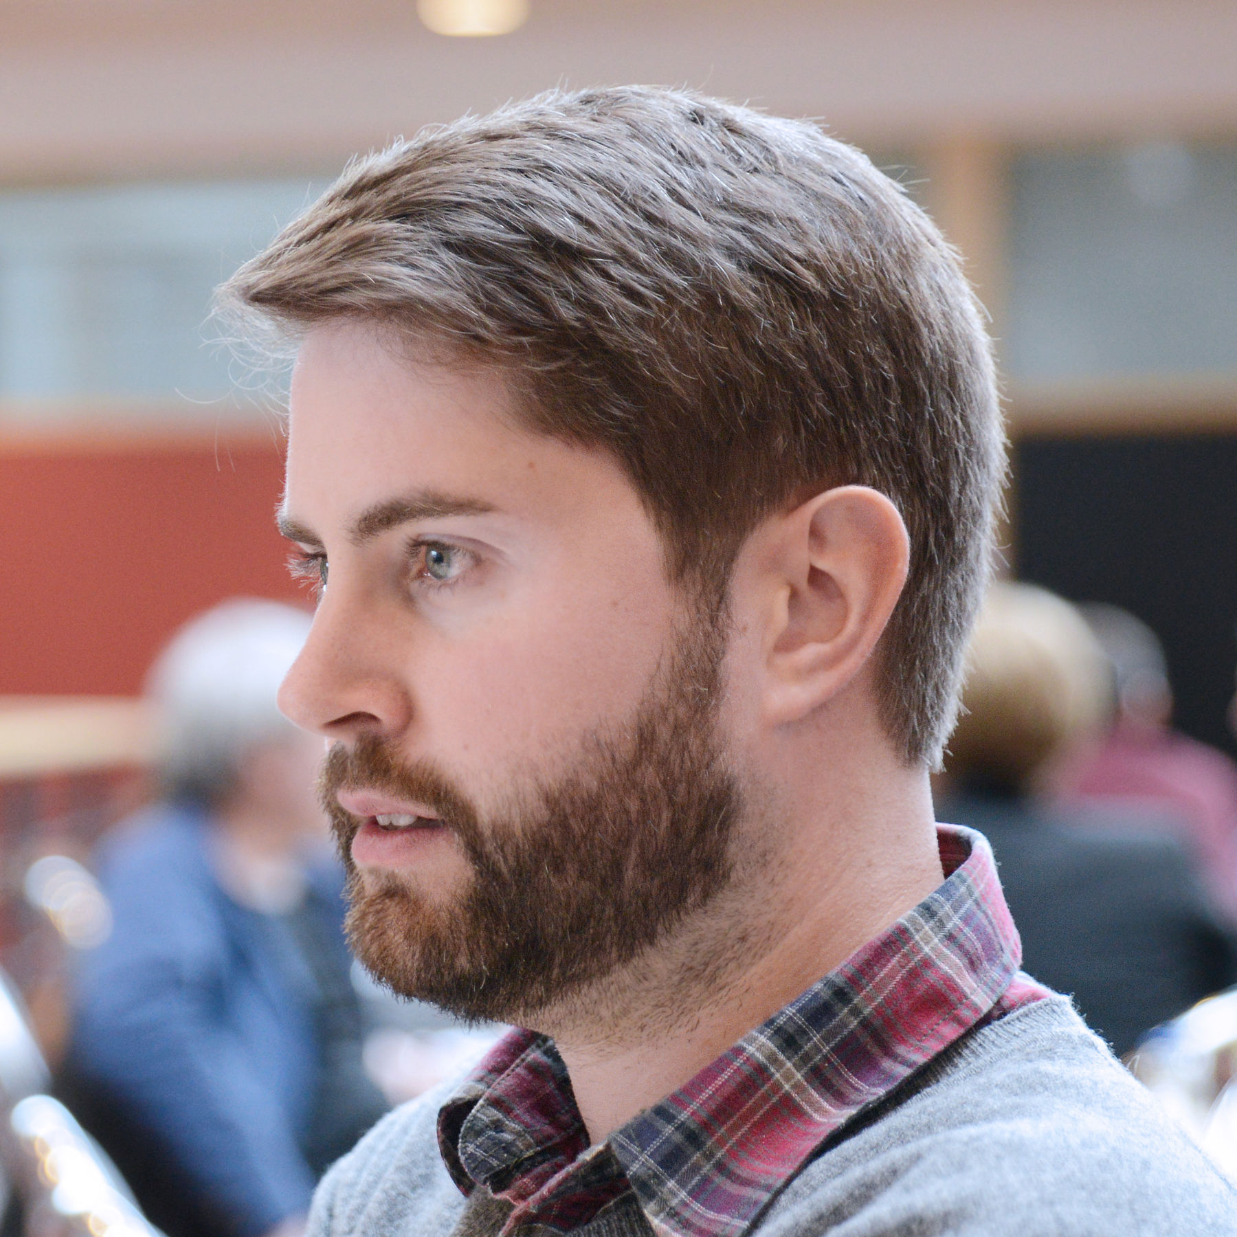






Webbteknik 1
1DV403
Introduktion
Johan Leitet johan.leitet@lnu.se @Leitet
hiktstjo http://johan.leitet.se
0480-497716 facebook.com/leitet

Slide 2


Klientside-spåret
HTML/CSS
Webbteknisk introduktion
JavaScript, DOM
Webbteknik I
JS-API:ER Webb-API:er Mashup
Webbteknik II
Avancerad JS
RIA-utveckling med JS
Objektorienterad programmering
PHP
OOAD
För den otåliga: http://coursepress.lnu.se/kurs/webbteknik-ii/

Slide 3
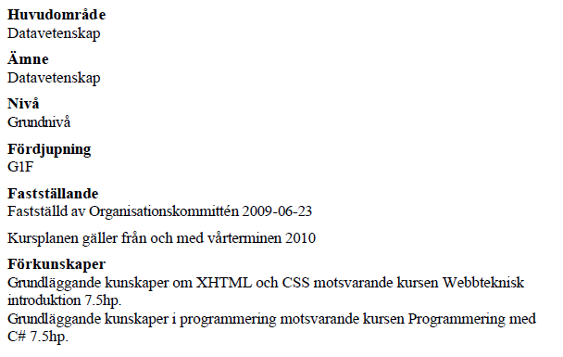
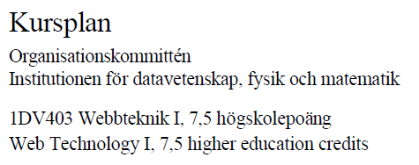
Kursplan

Slide 4
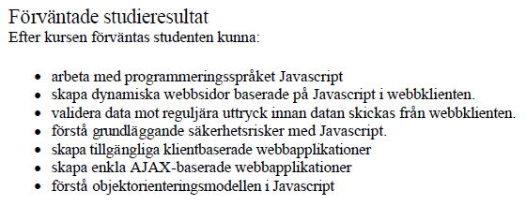
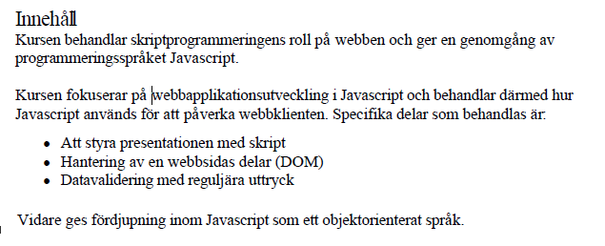
Kursplan

Slide 5
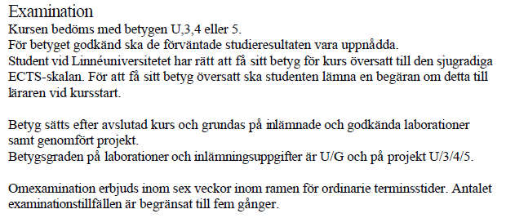
Examination

Slide 6


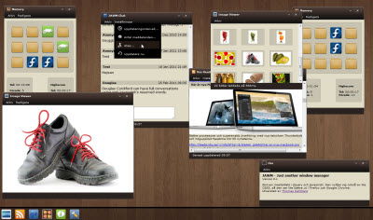
Översikt
 | v45 | v46 | v47 | v48 | v49 | v50 | v51 | v52 | v01 | V02 | v03
Föreläsningar | FFF L1 | FF | FF L2 | FF L3 | FF L4 | FF P | P | P | P | P
Examination |  | R1 Munt-ligt |  | R2 Munt-ligt | R3 Munt-ligt | R4 Munt-ligt |  |  |  | Rest | RP Exa-mination
Ett utförligt schema med deadlines finns tillgängligt på kursens webbplats.

Slide 7

Hur jobbar vi?
Föreläsningar:
Föreläsningarna är frivilliga att delta på, men mycket viktiga för att ha en chans att klara av kursen.
Laborationer/Handledning: (4st U/G med -uppgifter)
Genomförs enskilt och redovisas enskilt vid handledningspass som finns i schemat. Du bokar själv grupp på kurswebben.
Projekt: (1st U/3/4/5)
Större laboration som genomförs enskilt och redovisas som en laboration. Genomförda -uppgifter ökar chansen till högre betyg.
Examination: (I slutet av kursen, U/3/4/5)
Du redovisar enskilt inför examinator. Detta sker genom muntliga frågor på dels kod i laborationer, projekt och övrig teori.

Slide 8
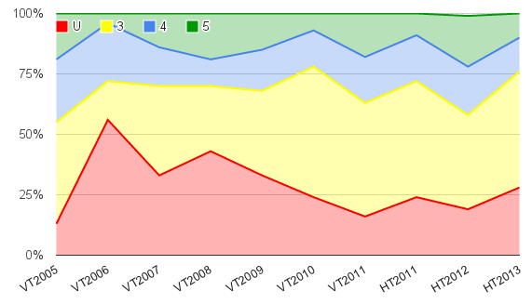
Betygsfördelning

Slide 9



Till min och er hjälp
Andreas Fridlund
Campus
afrxx09@student.lnu.se
Eddy Proca
Distans
eprcz09@student.lnu.se
Skype: eddyproca
Anton K. Andersson
Distans
aa223ap@student.lnu.se
Skype: konsonanton

Slide 10




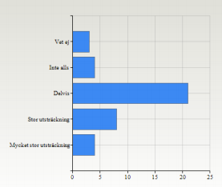
Kurslitteratur
Obligatorisk litteratur:
Referenslitteratur:
Mest som referens

Slide 11
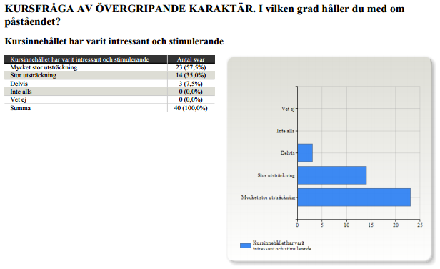
Kursvärdering Ht2013

Slide 12

Pros
"I sin helhet så tycker jag att kursen vart enormt bra! I början kom jag in utan några större förkunskaper i JavaScript, gick sedan ut efter 10 veckor med såpass
mycket JavaScriptskunnande i ryggsäcken att jag känner mig säker på vad jag kan numera och är otroligt mycket mera insatt i såväl histora, syntax, arbetssätt,
språket i sig, ooptänket och vad jag själv kan åstadkomma med språket. ."
"Känner mig väldigt nöjd med kursen! Känns som man har fått ett bättre fäste om programmering som helhet!"
"Oerhört bra och intressant kurs, där man haft gott möjligheter att på egen hand fördjupa sig inom olika delar.
"Bra tempo, bra ordning på uppgifterna. Det var kul att komma igång snabbt, jag gillade uppgifterna, som kändes som riktiga applikationer. "
Den bästa kursen hittills

Slide 13

Cons
Jag hade kanske velat lära mig mer om ajax.
Jag hade nog gärna sett en föreläsning med användbarhet för olika webbläsare, hur man anpassar sin applikation/webbsida för användaren osv. Sådant känns ganska grundläggande. Jag tror nog att med den kunskap man fått så bör inte detta vara något problem, men att man kanske mer specifikt berört detta under en föreläsning och/eller labb.
"hade varit roligt om det hade funnits mer tid så man kunde gå in lite mer på jquery"
"Kursen har varit väldigt stressig och det känns som att kraven man ställt har varit alldeles för höga."
"Som jag beskrev tidigare så var projektet väldigt bra men att köra det över julhelgen har förstört för mig då jag helt tappad suget att plugga då och klarade inte av att göra projektet på den nivån som jag ville."
"Alternativet att kunna använda en svensk version av kurslitteraturen istället för den engelska, givetvis en bok som kurshandledaren bör rekommendera."
"0-10 timmar första veckorna och 24/7 sista veckorna."
"Jag har bar mig själv att skylla på. Jag la för mycket tid på nöje och för lite tid på studier."

Slide 14
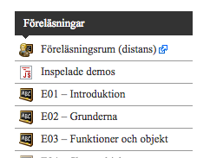
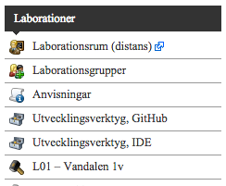
Till sist
Registrera er via lnu.se/student
https://coursepress.lnu.se/kurs/webbteknik-i/
V44:

